Slide 1
Automação baseada em eventos
Paulo Junior
Gerência de Tecnologia da Informação
Diretoria de Engenharia e Operações

Slide 2
Resumo
Objetivos
Apresentar o que é Stackstorm.
Entender sua aplicabilidade.
Compartilhar o propósito e os benefícios de uso da ferramenta entre DEO/DPD.

Slide 3
Automação baseada em eventos
Afinal, o que é Stackstorm?
É uma poderosa ferramenta open-source de automação que pode integrar diversas aplicações, serviços e workflows. Extensível, flexível e construído para DevOps e ChatOps.
Event
Rule
Action

Slide 4
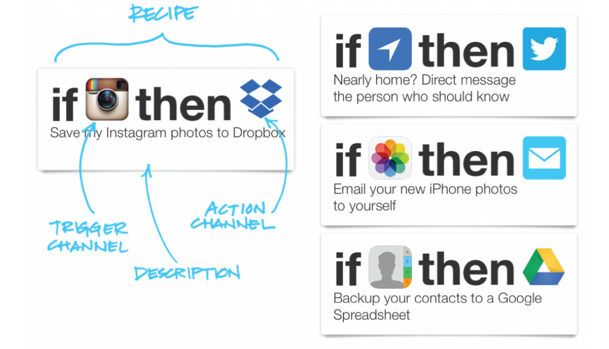
IFTTT – If this then that
Mas como funciona essa automação baseada em eventos?

Slide 5
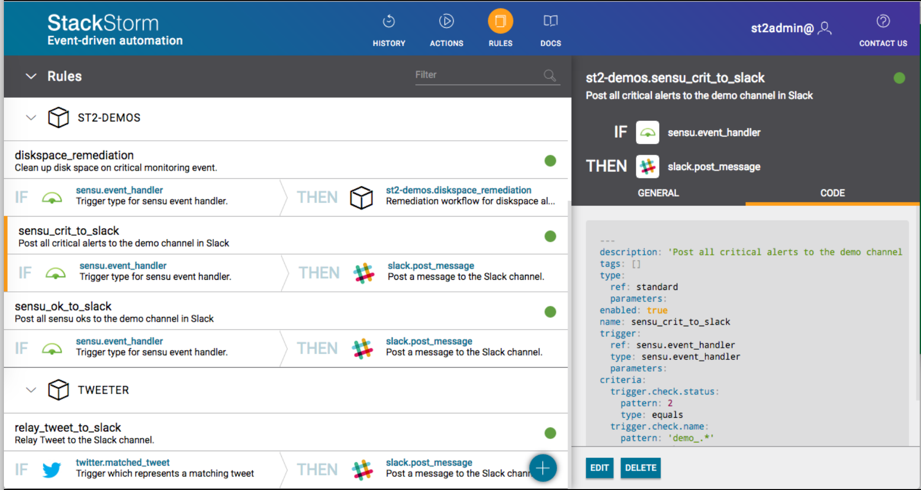
Screenshot

Slide 6
Definindo IFTTT – If this than that
Rule
Event
Action

Slide 7
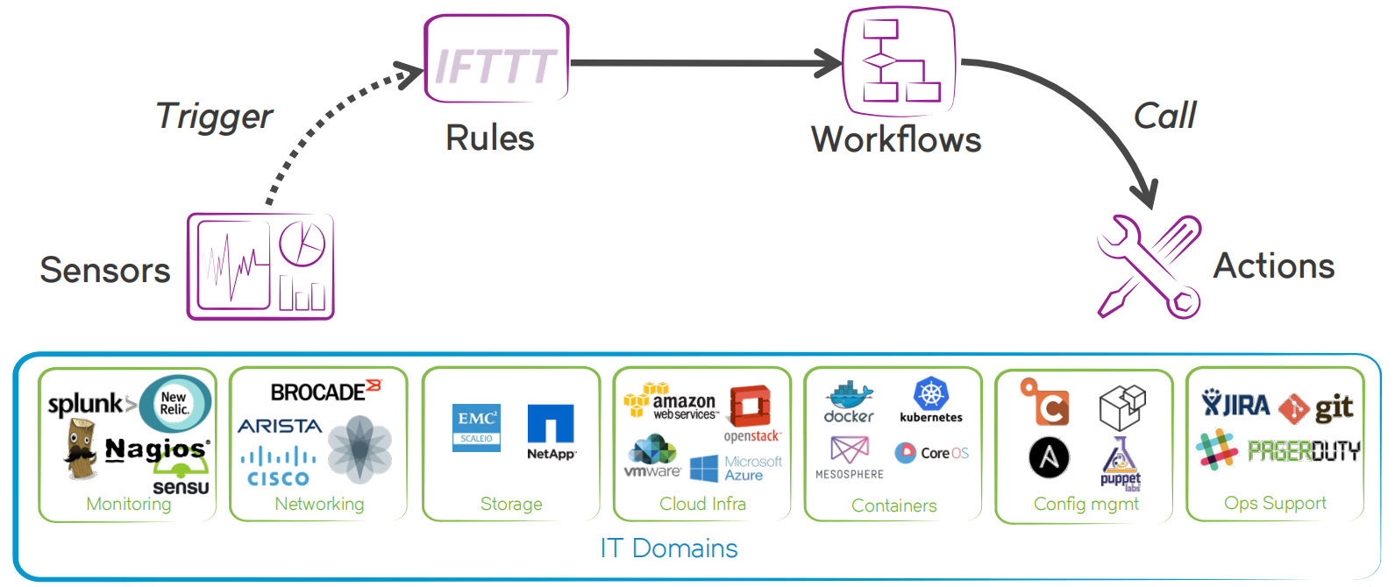
Como tudo isso se encaixa?
Principais ingredientes

Slide 8
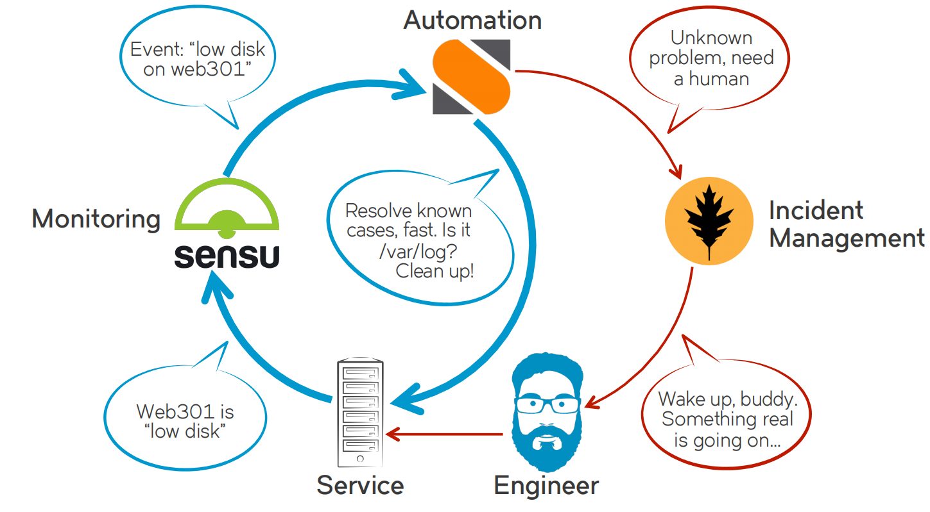
Como tudo isso se encaixa?
Exemplo de automação

Slide 9
Afinal, o que pode então ser automatizado?

Slide 10
Um pouco de detalhes
O que podemos fazer com o Stackstorm?
Auto-Remediação (Auto atendimento de alertas de monitoramento).
Automação de rotinas de segurança.
ChatOps.
CI/CD (Integração contínua).

Slide 11
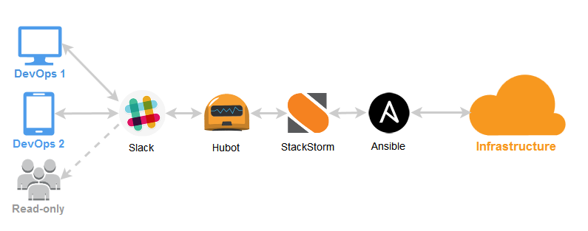
Exemplo de Integração
Ansible + ChatOps + Stackstorm

Slide 12
Próximos passos
Parceria entre a DPD e DEO para uso de uma única ferramenta compartilhando experiências
Possível projeto piloto iniciando entre a GTI/DPD para uso na Operação de Serviços
Integração entre as ferramentas de monitoramento da RNP + Stackstorm + RocketChat

Slide 13
Dúvidas?

Slide 14
Obrigado.
Paulo Junior
paulo.junior@rnp.br

